Slide 1


EL MUNDO DE LA INTELIGENCIA ARTIFICIAL
LAS IA ¿SOLUCIÓN O PROBLEMAS?
NAGUANAGUA MAYO 2026
Notes:
Para cambiar la imagen de esta diapositiva, seleccione la imagen y elimínela. Después, haga clic en el icono Imágenes del marcador de posición para insertar su propia imagen.

Slide 2
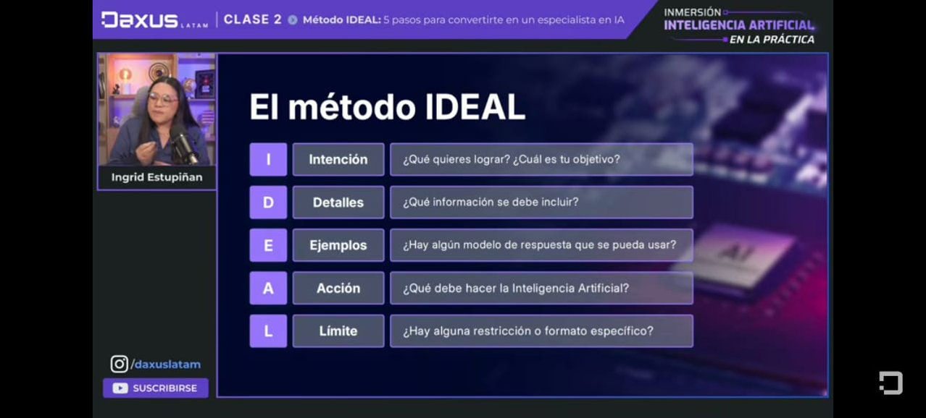
PROMPT
Petición, instrucción, pregunta o texto inicial que le escribes a herramientas IA

Slide 3
Ejemplos de prompt
1. Para creación de contenido (Redes Sociales)
Intención: Escribe un post para LinkedIn.
Detalle: El tono debe ser profesional pero cercano, enfocado en los beneficios del teletrabajo para equipos de desarrollo.
Ejemplo: "En lugar de perder 2 horas en el tráfico, mi equipo ahora tiene 2 horas extra para su bienestar y concentración".
Acción: Redacta el texto principal del post y sugiere 3 hashtags relevantes.
Límites: No debe superar las 150 palabras ni utilizar emojis. [1, 2, 3, 4, 5]
2. Para programación / Desarrollo
Intención: Crea una función en JavaScript.
Detalle: La función debe calcular si un año es bisiesto o no.
Ejemplo: Si el año es 2024, debe retornar true. Si es 2023, debe retornar false.
Acción: Escribe el código de la función comentando cada paso.
Límites: Solo utiliza JavaScript moderno (ES6+), evita librerías externas y la función no debe tener más de 10 líneas de código.
3. Para análisis o negocios (Marketing)
Intención: Diseña una campaña de email marketing.
Detalle: El objetivo es reactivar clientes inactivos de una tienda de ropa online ofreciendo un descuento.
Ejemplo: Asunto: "¿Te extrañamos? Aquí tienes un 20% para renovar tu armario".
Acción: Redacta el asunto del correo y el cuerpo del mensaje.
Límites: El cuerpo del correo no puede tener más de 100 palabras y debe incluir un llamado a la acción (CTA) claro al final. [1, 2]
4. Para educación o tutoría
Intención: Explica un concepto matemático complejo de forma sencilla.
Detalle: Explica qué es una derivada a un estudiante de secundaria que ama la Fórmula 1.
Ejemplo: Imagina que la derivada es el velocímetro de un auto de carreras que te dice tu velocidad exacta en un segundo específico.
Acción: Escribe una explicación paso a paso usando la analogía anterior y haz una pregunta al final para comprobar si entendió.
Límites: No utilices fórmulas matemáticas complejas ni jerga técnica.

Slide 4
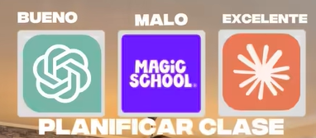
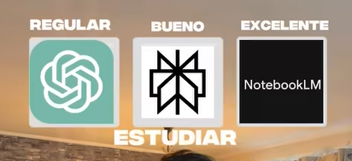
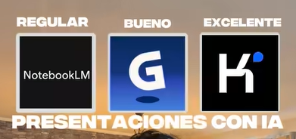


UTILIZANDO EL METODO IDEAL EN GEMINI HAGA UN RESUMEN ESQUEMATIZADO DE CADA IA Y COMO DISEÑAR UN BUEN PROMT Y LUEGO REALIZCE UNA INFOGRAFÍA

